Slide 1

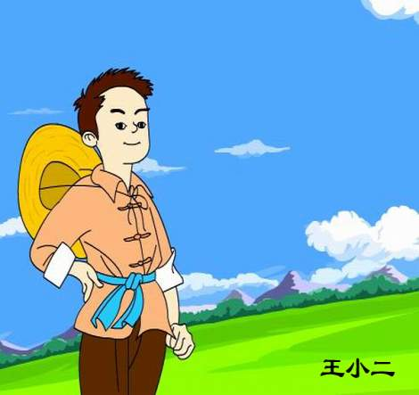

王二小

Slide 2
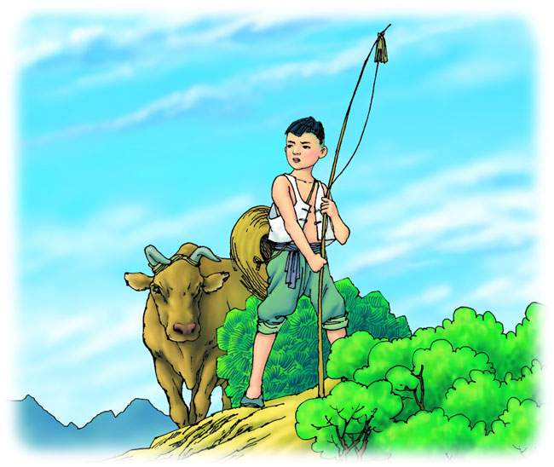
王二小是儿童团员。
儿童团员

Slide 3
经常
他常常一边放 牛，一边帮 助八路军放 哨。
常常
shào
zhù
哨
助
放 哨
帮 助

Slide 4
王二小是儿童团员。他常常一边放 牛，一边帮 助八路军放 哨。

Slide 5
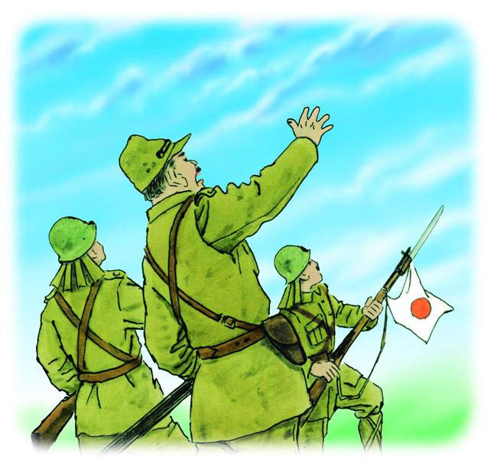
敌人看见王二小在山坡上放牛，就叫他带路。
dí
敌
dànɡ
敌人
扫 荡

Slide 6
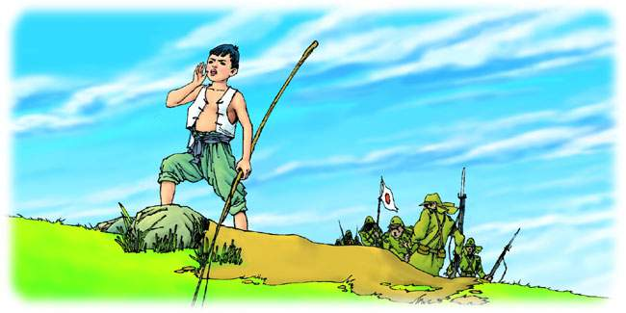
王二小装着顺从的样子走在前面，把敌人带进了八路军的埋伏圈。
把字句
shùn
王二小把敌人带进了埋伏圈。
敌人被王二小带进了埋伏圈。
把
顺 从
被
埋伏圈
被字句
勇敢 聪明

Slide 7
我会变
小华把数学课本拿走了。
数学课本被小华拿走了。

Slide 8
我会变
一条大虫被蚂蚁吃了。
蚂蚁把一条大虫吃了。

Slide 9
wánɡ
zhù
shào
王
助
哨
dànɡ
shùn
dí
我会读
荡
顺
敌
tū
qiānɡ
chōnɡ
突
枪
冲
yīng xiónɡ
shā hài
bù
英 雄
杀 害
部

Slide 10
chánɡ
shùn
tū rán
常 常
顺 从
突 然
我会读
shā hài
yīnɡ xiónɡ
杀 害
英 雄
qiānɡ
quán bù
枪 声
全 部
chōnɡ
冲 下 来

Slide 11
一边
水边

Slide 12
进出
进门

Slide 13
王二小

Slide 14
你们看，儿童团员王二小一边放牛，一边（ ）。
经常
帮 助八路军放 哨。
王二小是儿童团员。他常常一边放 牛，一边帮 助八路军放 哨。
儿童团员
放 哨
．．

Slide 15
有一天，敌人来扫荡，走到山口迷了路。
敌人
扫荡

Slide 16
顺从
装着顺从

Slide 17
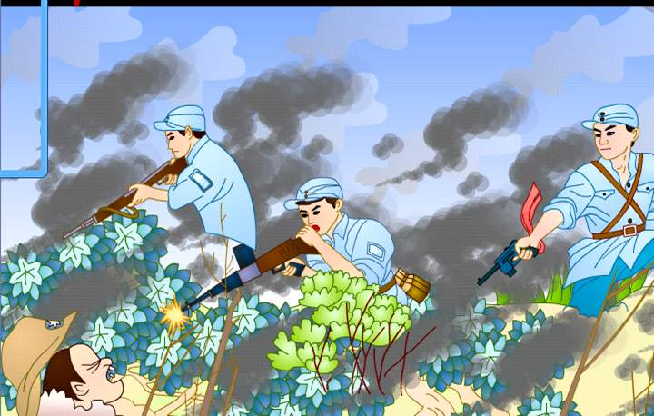
有一天，敌人来扫荡，走到山口迷了路。敌人看见王二小在山坡上放牛，就叫他带路。
王二小装着顺从的样子走在前面，把敌人带进了八路军的埋伏圈。
王二小把敌人带进了埋伏圈。

Slide 18
突然，四面八方响起了枪声。敌人知道上了当，就杀害了小英雄王二小。
各个方向

Slide 19
正在这时候，八路军从山上冲下来，消灭了全部敌人。
敌人被全部消灭了。

Slide 20
王子
大王

Slide 21
从来
从前

Slide 22
这里
这边

Slide 23
大道
一道

Slide 24
敌 枪 杀 队
突 人 部 雄
手 然 英 害
手拉手，找朋友

Slide 25

王二小是儿童团员。他常常一边放牛，一边帮助八路军放哨。
我会说
例：他放牛。他唱歌。
他一边放牛，一边唱歌。
1、妈妈看电视。妈妈织毛衣。
妈妈一边看电视，一边织毛衣。
2、同学们看挂图。同学们听老师讲课。
同学们一边看挂图，一边听老师讲课。

Slide 26
你能把“把字句”改成“被字句”吗？
我会变
我把地面扫地干干净净的。
我
（ ）被（ ）扫地干干净净的。
地面

Slide 27
1、我把作业完成了。
（ ）
2、妈妈把衣服洗干净了。
（ ）
3、小红把书包放好了。
（ ）
作业被我完成了。
我会变
衣服被妈妈洗干净了。
书包被小红放好了。

